Slide 1
ENJEUX DU SOUTIEN EN AMONT ET DURANT LA PHASE INITIALE DE LA MISE EN ROUTE D'INITIATIVES LOCALES INTÉGRÉES RÉFLEXIONS PRÉLIMINAIRES
William A. « Bill » Ninacs
pour la Fondation Lucie et André Chagnon
Victoriaville, 27 août 2011

Slide 2
Contenu de la présentation
Initiatives locales intégrées (ILI)
Soutien aux ILI
Enjeu du territoire
Enjeux organisationnels
Enjeux opérationnels

Slide 3
Initiatives locales intégrées (ILI)

Slide 4
LE MIEUX-ÊTRE
processus continu
destiné à améliorer les nombreuses dimensions du bien-être
permettant aux personnes de réaliser et de maintenir leur potentiel personnel…
…et de contribuer à leur collectivité

Slide 5
SEPT DIMENSIONS DU MIEUX-ÊTRE
émotionnelle
mentale / intellectuelle
physique
sociale
spirituelle
professionnelle
environnementale
University of California, Riverside : http://wellness.ucr.edu/seven_dimensions.html

Slide 6
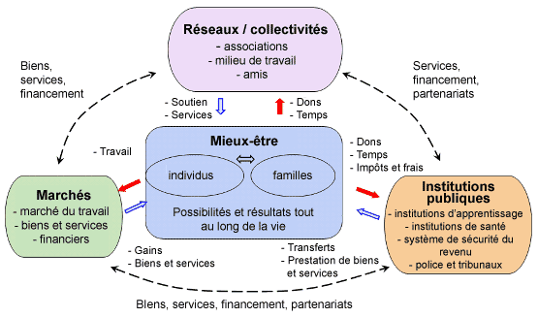
Ressources humaines et développement des compétences Canada : http://www4.hrsdc.gc.ca/c.4nt.2nt@-fra.jsp?cid=14

Slide 7
LE MIEUX-ÊTRE DES ENFANTS : UNE RESPONSABILITÉ PARTAGÉE
Parents
École
Garderie
Enfant
Bibliothèque
Équipe sportive
Médecin

Slide 8
La mobilisation des communautés locales

Slide 9
COMMUNAUTÉ
ENVIRONNEMENT
Habitable
Conviviale
Viable
SANTÉ
Équitable
Durable
Adéquatement prospère
ÉCONOMIE
Hancock, Trevor (2001). “People, partnerships and human progress: building community capital”, Health Promotion International, 16(3), 275-280.

Slide 10
NOUS
Acteur
collectif
Changement :
Résoudre un problème
Répondre à des besoins
Améliorer la qualité de vie…
MOBILISATION
Action
collective
PROJET COMMUN

Slide 11
LE MIEUX-ÊTRE DES ENFANTS : UNE RESPONSABILITÉ COMMUNE
>
Parents
École
Garderie
Enfant
Bibliothèque
Équipe sportive
Médecin

Slide 12
FACTEURS STRUCTURANTS
Les intérêts : pour amener les gens à la table + acuité du problème et « timing »
Les idéaux : pour mener à l’action durable + possibilité réelle de pouvoir agir sur la situation
Les valeurs partagées : pour construire un NOUS et une appartenance + expérience de la communauté avec une ou des mobilisations similaires

Slide 13
La compétence de la mobilisation

Slide 14
DIMENSIONS D’UNE COMMUNAUTÉ
INSTRUMENTALE | EXISTENTIELLE
gestion et production de biens et de services (ressources) | sentiment d’appartenance, confiance, solidarité et estime de soi
SANTÉ ET BIEN-ÊTRE
14

Slide 15
ASPECTS DES RÉSEAUX
NORMATIFS | LIBRES
faire pour | faire avec
résultats (tâches) | processus
planification et coordination | soutien de l’entraide et de la coopération
hiérarchique (faible autonomie organisationnelle) | consensuelle (forte autonomie organisationnelle)
formels | informels
complémentarité (système de rôles institutionnels) | collaboration (système de valeurs partagées)
mission
objectifs
activités
gestion
liens
axe du travail en réseau

Slide 16
LE RÉSEAU NORMATIF

Slide 17
LE RÉSEAU LIBRE

Slide 18
La mobilisation COMPÉTENTE
L’acteur collectif est :
capable de travailler de façon intersectorielle
et
capable de réussir les étapes du cycle du développement

Slide 19
L’ACTION INTERSECTORIELLE
+
UN ACTEUR COLLECTIF

Slide 20
LA concertation
processus volontaire ± formel de recherche de consensus
problématique commune et reconnue
mise en commun : analyses et solutions
→ dynamique coopérative et conflictuelle
→ compromis inévitables
contribue à la construction du « NOUS »

Slide 21
Le partenariat
projet avec engagement contraignant (contractuel ou moral) entre acteurs (partenaires)
mission, objectifs, responsabilités, durée sont précis
chaque partenaire a ses propres intérêts
→ rapports de pouvoir

Slide 22
CYCLE DU DÉVELOPPEMENT
Déclenchement
Étape 2
Diagnostic et vision commune
Étape 3
Planification stratégique et opérationnelle
Étape 4
Réalisation actions
Étape 5
Évaluation actions et mobilisation
Étape 1
Portrait / Profil
MOBILISATION CONTINUE

Slide 23
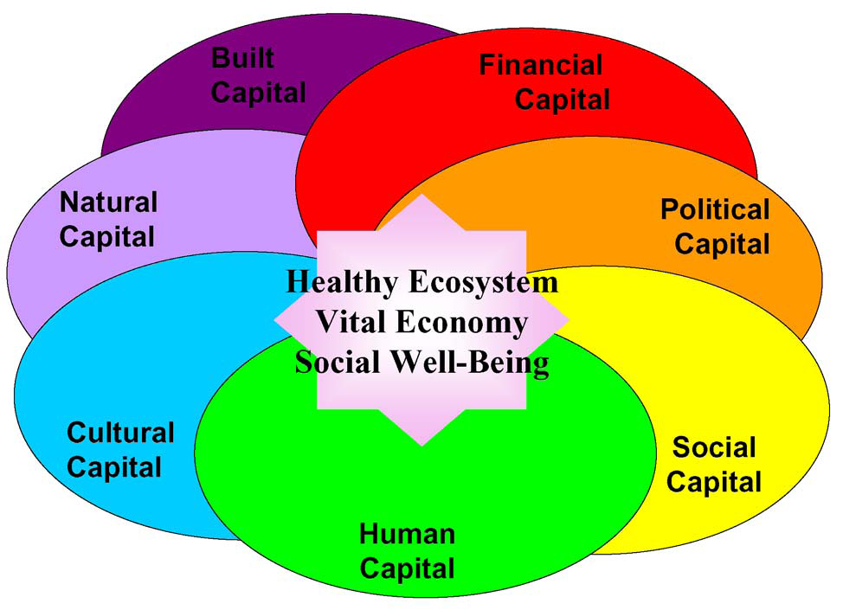
Community Capitals Model : Cornelia Flora, North Central Regional Center for Rural Development

Slide 24
LE DÉVELOPPEMENT DU POUVOIR D’AGIR

Slide 25
La communauté COMPÉTENTE
où les différents systèmes arrivent à répondre aux besoins des membres
où les différents systèmes arrivent à répondre aux besoins des membres et où les membres arrivent à utiliser les systèmes de façon efficace
→ la mobilisation
→ l’empowerment

Slide 26
empowerment = exercer un pouvoir ⬇ choisir ➔ décider ➔ agir

Slide 27
INDIVIDU
participation compétences estime de soi conscience critique
COMMUNAUTÉ
participation compétences communications capital communautaire

Slide 28
L’empowerment individuel
PARTICIPATION | COMPÉTENCES
ESTIME DE SOI | CONSCIENCE CRITIQUE

Slide 29
L’empowerment individuel
C’est la présence et surtout l’interaction dynamique de toutes les composantes dans le processus qui compte pour que se développe le pouvoir d’agir.

Slide 30
INDIVIDU
participation compétences estime de soi conscience critique
COMMUNAUTÉ
participation compétences communications capital communautaire

Slide 31
L’EMPOWERMENT COMMUNAUTAIRE
PARTICIPATION | COMPÉTENCES
décisions significatives · pouvoir partagé · vision commune · processus et résultats · ouverture · apprendre · contribuer | forces du milieu · maillages · capital social · rendre des comptes · résolution de conflits · résilience · réseaux de soutien
COMMUNICATIONS | CAPITAL COMMUNAUTAIRE
interaction positive · divergence d’opinions · information générale et spécifique · transparence | sentiment d’appartenance · sens de la citoyenneté

Slide 32
L’EMPOWERMENT

Slide 33
LE RÊVE

Slide 34
LA RÉALITÉ

Slide 35
Vue d’ensemble de l’empowerment
INDIVIDU
empowerment individuel
participation compétences estime de soi conscience critique
ORGANISATION
COMMUNAUTÉ
empowerment communautaire
participation compétences communications capital communautaire
empowerment communautaire | empowerment organisationnel
participation compétences communications capital communautaire | participation compétences reconnaissance conscience critique

Slide 36
organismes n’ayant pas d’objectif d’empowerment
adopter une approche axée sur l’empowerment
inclut : - collaboration partenariale (sujets actifs) - action misant sur les capacités - clients = ayants droit (≠ bénéficiaires)
implique : - moins de certitude → persuasion - partage de l’information et du pouvoir : participation aux décision

Slide 37
Le RÔLE De l’état

Slide 38
AUTONOMIE LOCALE
ENJEU PRINCIPAL :
communautés doivent pouvoir agir de façon autonome afin d'assurer l'effort soutenu à long terme (pérennité)
mais, les communautés doivent agir dans les paramètres imposés par les bailleurs de fonds → limites à l'autonomie locale
et, les bailleurs de fonds agissent souvent en silos de façon non coordonnées

Slide 39
DÉFIS DES ACTEURS LOCAUX
Le changement de perspective :
approche sectorielle versus approche multisectorielle et citoyenne
La cohérence dans le déploiement :
action intégrée malgré multiplicité des initiatives et programmes
Le soutien :
accès équitable aux ressources malgré diversités

Slide 40
CONSÉQUENCES ACTUELLES
Efficacité et innovation réduites
Désillusionnement et méfiance accrus
Engagement lié aux ressources
Pérennité compromise
Iniquités territoriales et sectorielles
Qualité inégale des résultats et des processus

Slide 41
PROGRAMMES PROBANTS DE SOUTIEN
un mélange de fermeté et de clarté « descendantes » sur les objectifs et les exigences d’imputabilité
et de flexibilité « ascendante » sur le choix et la gestion des activités locales
accompagné d’une concertation entre les différents bailleurs de fonds concernés

Slide 42
PROGRAMMES PROBANTS : FACTEURS STRUCTURANTS
mise en œuvre sous contrôle de ceux qui subiront les effets du projet
mise en candidature : partenariat local, assistance technique disponible
soutien à moyen et à long terme pour le renforcement des capacités (là où c’est requis)
financement pluriannuel (animation continue des partenariats) + assistance technique compétente

Slide 43
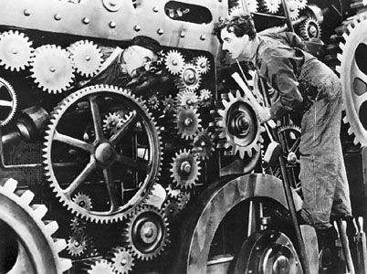
La mobilisation n’est pas mécanique…

Slide 44
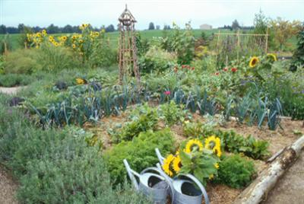
…mais davantage organique

Slide 45
LE MOT DE LA FIN
Il ne suffit pas d’être acteur de son développement, encore faut-il en être véritablement l’auteur.
(Michel Dinet, 1997)

Slide 46
références (Internet) Stratégie du mieux-être du Nouveau-Brunswick : http://www.gnb.ca/0131/wellness-f.asp
Ressources humaines et développement des compétences Canada : http://www4.hrsdc.gc.ca/c.4nt.2nt@-fra.jsp?cid=14

Slide 47
référence (LIVRE) Empowerment et intervention : développement de la capacité d’agir et de la solidarité par William A. Ninacs http://www.pulaval.com/catalogue/empowerment-intervention-developpement-capacite-agir-solidarite-9200.html

Slide 48
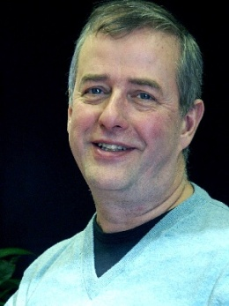
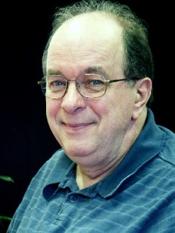
Coopérative de consultation en développement La Clé
Richard Leroux
William A. « Bill » Ninacs
(819) 758-7797
info@lacle.coop
http://www.lacle.coop/

